Slide 1

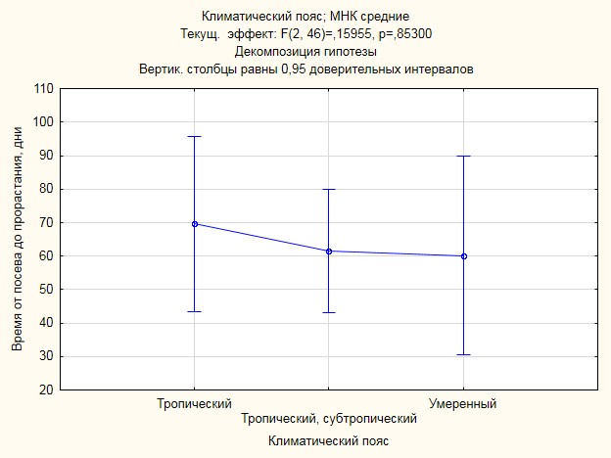
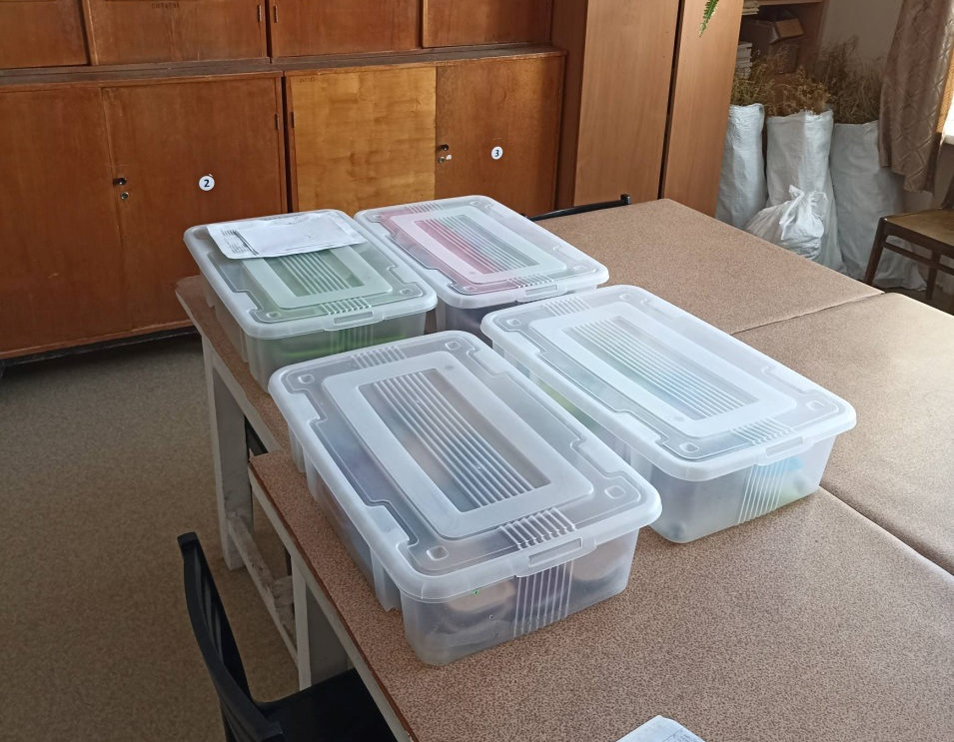
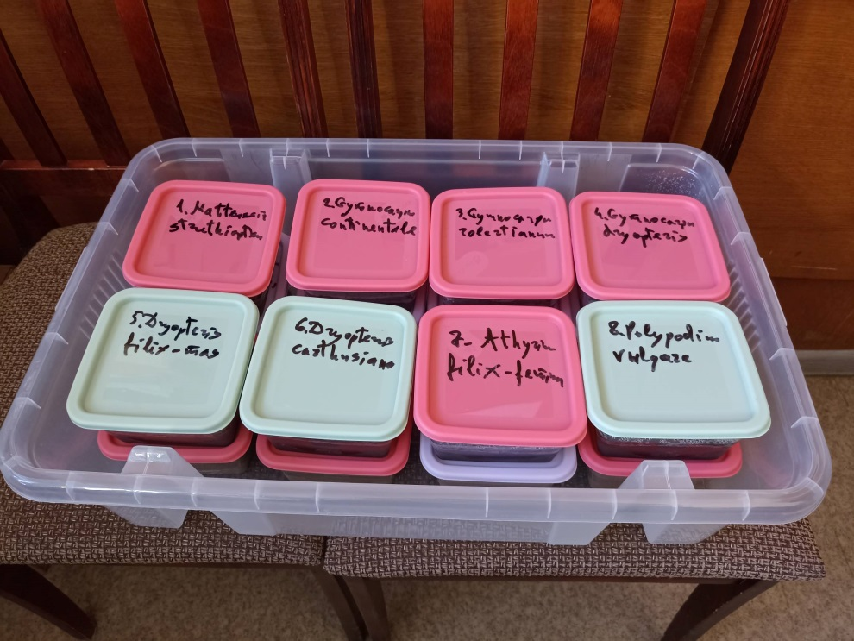
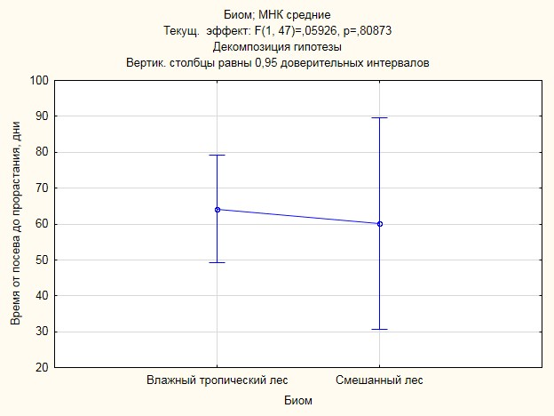
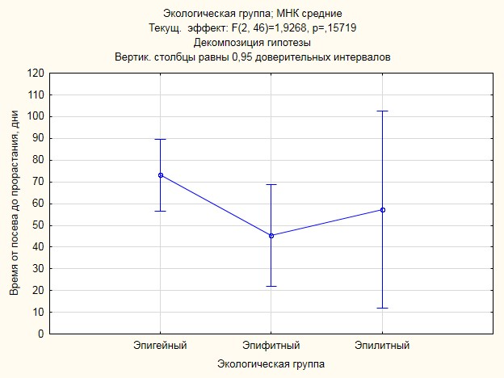
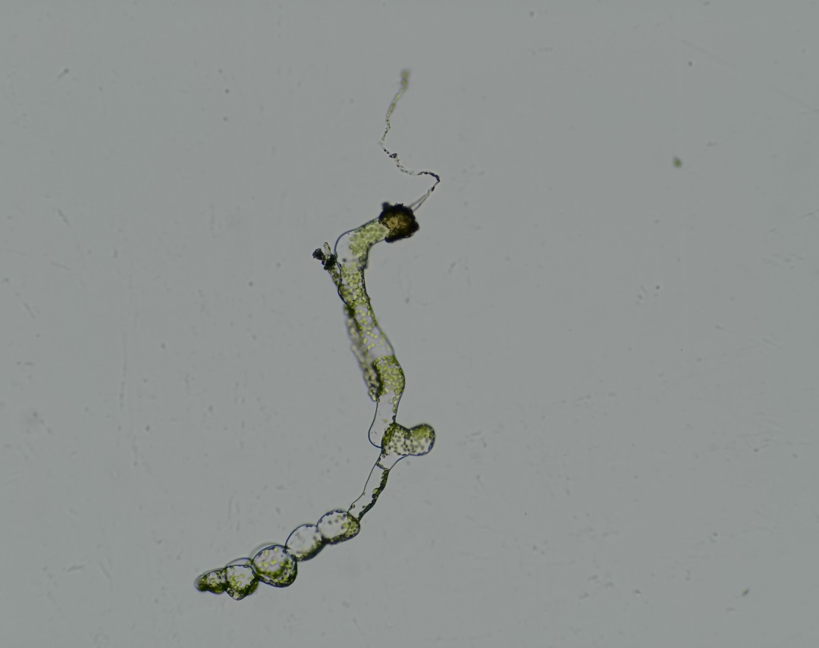
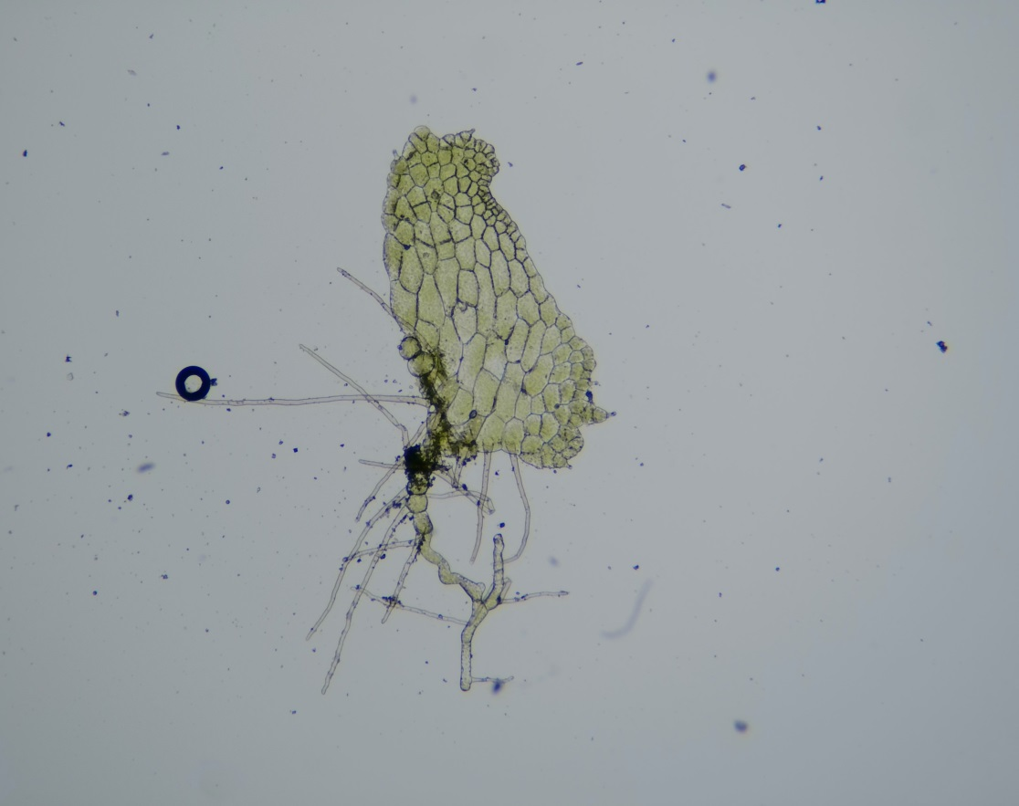
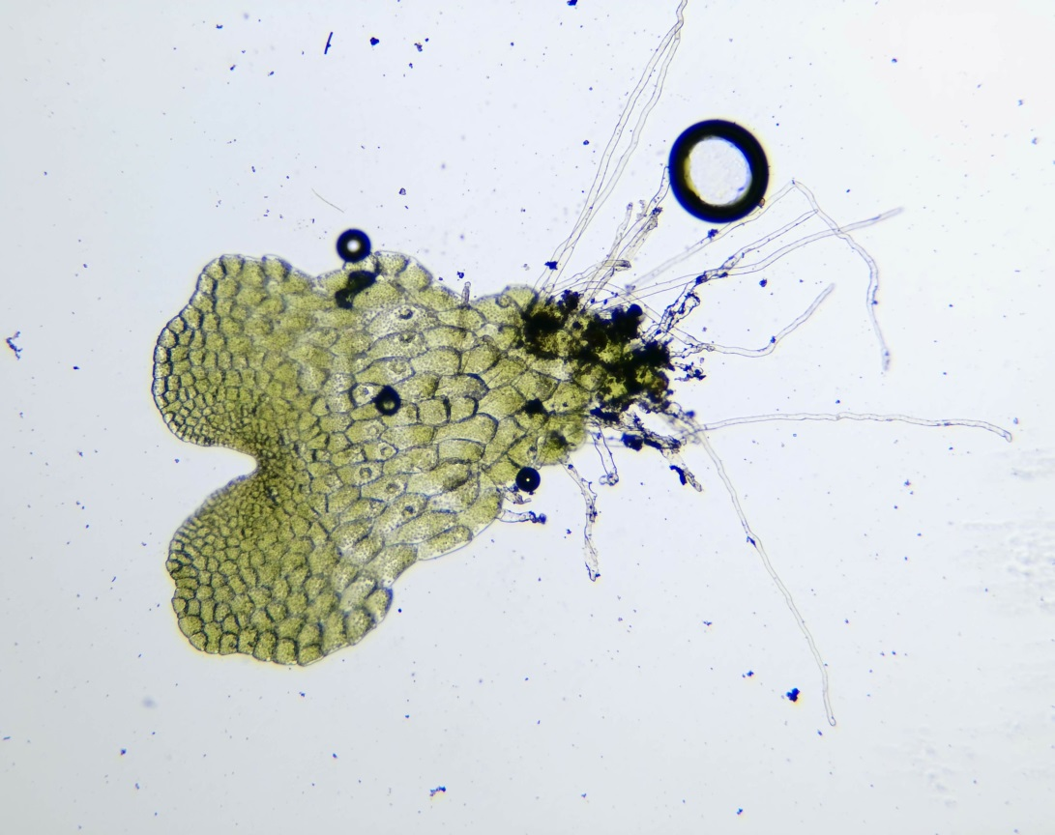
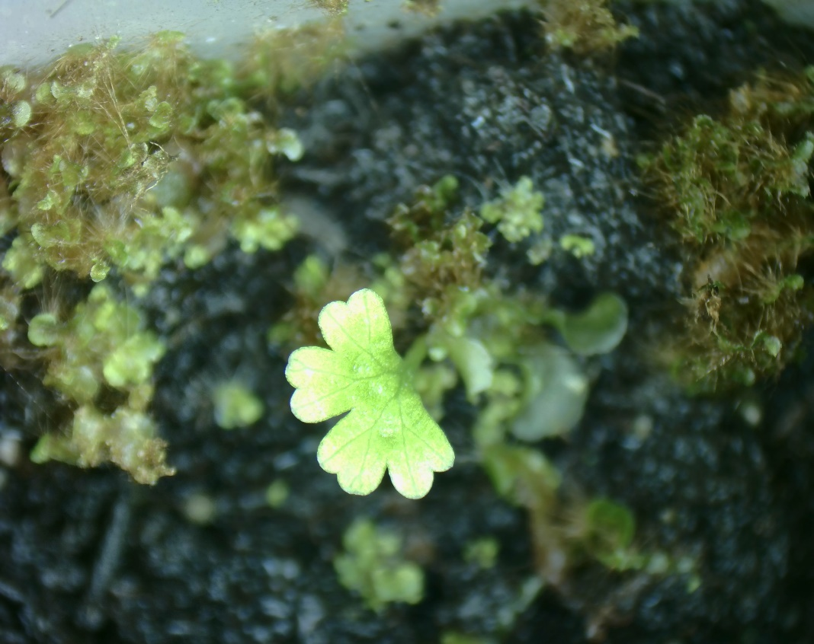
Динамика развития гаметофитов папоротников
ФГБОУ ВО «Удмуртский Государственный университет»
Автор: Наговицын Константин Михайлович
Научный руководитель: Науменко Николай Иванович
Работа выполнена в рамках гос. задания по теме «Биоразнообразие природных экосистем Заволжско-Уральского региона: история его формирования, современная динамика и пути охраны» (FEWS-2024-0011).
Цель работы: изучить динамику роста и развития гаметофитов папоротников тропических, субтропических и умеренных широт.
Задачи:
Изучить основные этапы развития гаметофитов равноспоровых папоротников.
Изучить динамику прорастания спор папоротников разных климатических поясов.
Выявить основные факторы, влияющие на скорость прорастания спор.
Рассмотреть сроки жизни гаметофитов и основные причины их гибели.
Методы:
Споры высевались на влажный грунт из смеси торфа и песка с добавлением вермикулита. Некоторые виды были посеяны на чистый песок. Проращивание проводилось при комнатной температуре. Освещение смешанное.
Рассмотрена динамика прорастания спор папоротников разных широт, биомов и экологических групп. Результаты сравнения представлены на рисунках 3 - 5.
Рис. 3 Зависимость времени прорастания спор от климатического пояса произрастания вида.
Рис. 1 Контейнеры для проращивания
Для наблюдений использовался бинокулярный микроскоп. Фиксировались даты первого обнаружения прорастания спор. Также объекты рассматривались под микроскопом и фотографировались при увеличении от *100 до *400.
Сроки: работа проводилась с момента посева папоротников 19.11.2024 по 31.03.2026.
Рис. 5 Зависимость времени прорастания спор от биома произрастания вида
Результаты:
Изучен процесс развития гаметофитов 50 папоротников. Основные стадии развития: прорастание споры с образованием протонемы, развитие молодого таллома, формирование зрелого гаметофита, образование спорофита. Они представлены на рисунке 2.
Рис. 4 Зависимость времени прорастания от экологической группы вида
22 объекта достигли стадии зрелого гаметофита, 4 из которых образовали спорофит. Среди факторов, влияющих на развитие, можно выделить степень раскрытия спорангиев, срок и условия хранения спор, а также условия проращивания.
Гаметофиты 13 папоротников погибли менее чем через год после начала исследования. Основной причиной повреждения пластинок гаметофитов стали почвенные грибы. Кроме того, могли повлиять недостаточные увлажненность и освещенность.
Выводы:
Выявлены основные стадии развития гаметофитов равноспоровых папоротников: прорастание споры, протонема, молодой таллом, зрелый таллом, образование спорофита.
При изучении динамики развития папоротников разных климатических поясов существенных различий не выявлено.
Наибольшее влияние на скорость прорастания спор изученных папоротников оказывают внешние факторы.
Гаметофиты изученных видов различаются по срокам жизни. Их гибель может быть вызвана как неблагоприятными условиями среды, так и естественными механизмами.
Рис. 2 Гаметофиты на разных стадиях развития: протонема (Gymnocarpium), молодой таллом (Phlebodium), зрелый таллом (Adianthum) и молодой спорофит (Aglaomorpha)

